Slide 1
Vēlēt – tiesības vai pienākums?
Kalvis Apsītis
FMF, Latvijas Universitāte
Notes:
Linkā varētu publiskot atjauninātus šīs prezentācijas laidienus; arī aprēķinu paraugus, utml.
Varētu par šo atgādināt arī lekcijas beigās.
1

Slide 2
V.Artava veltījums 2001.g. marta pašvaldību vēlēšanām
Nu un ko lai bilst tai lietā, Ka uz domi Bondars cer? Ne jau gudriem vien tur vieta.
Skaistie arī domei der.
Kādu vēlēsim sev mēru,
Piesaukuši Dieviņu:
Rubiku vai citu zvēru?
Poču – lāga sieviņu?
Gaidi, rīdziniek, un zīlē.
Visu izšķirs tava balss: Vai būs ārgals vai būs iekšgals,
Vai būs negals klāt vai gals.
© Valdis Artavs. Domas tumšā vakarā vēlēšanu sakarā. («Lauku avīze» 2000-12-09.)
– Kas tā būs par Rīgas domi, –
Es pie sevis bubinu,
– Ja mēs tajā neredzēsim Baltiņu un Rubīnu? Kas uz salabotā tilta
Mums tik braši uzdejos?
Kas mums līdzjūtībā siltā
Kapos labu vietu dos?
Grīnbergu vairs nevēlēsim,
Viņa vārds ir baumām tīts.
Daži saka – gana iekrāts,
Citi – gana salaupīts.
Rītiņam lai turpmāk mamma
Naudu iztikšanai dod.
Desmittūkstoš latu gadā
Vecenīte ietaupot!

Slide 3
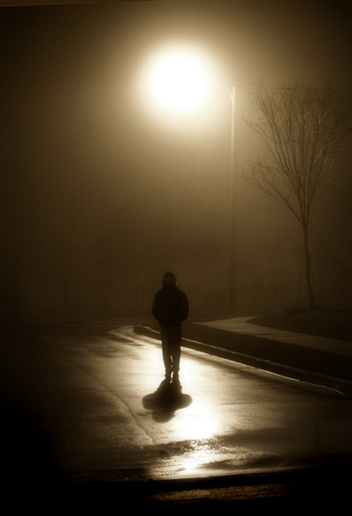
Tēmas
Obligāta balsošana vai morāls pienākums balsot
Vēlēšanu tiesības = pamatbrīvības + vēlēšanu procedūra
Kuri un kāpēc nepiedalās
Vēlēšanu sistēmas stabilitātes nosacījumi un nestabilitātes mīnusi.
Protesta balsojumi
Ierosinājumi
Nobeigums
Notes:
Jāmeklē tur, kur gaišāks. Vēlēšanu procedūrā (algoritmos un savāktajos datos) atspoguļojas arī citas ar vēlēšanām saistītas norises – lēmumu pieņemšana partijās, plašsaziņas līdzekļu un reklāmas loma, utml.
Ar programmētāju metodēm vieglāk analizēt vēlēšanu procedūru nekā, teiksim, plašsaziņas līdzekļus un informācijas karu vai iedzīvotāju pamatbrīvības vai likuma varu valstī.

Slide 4
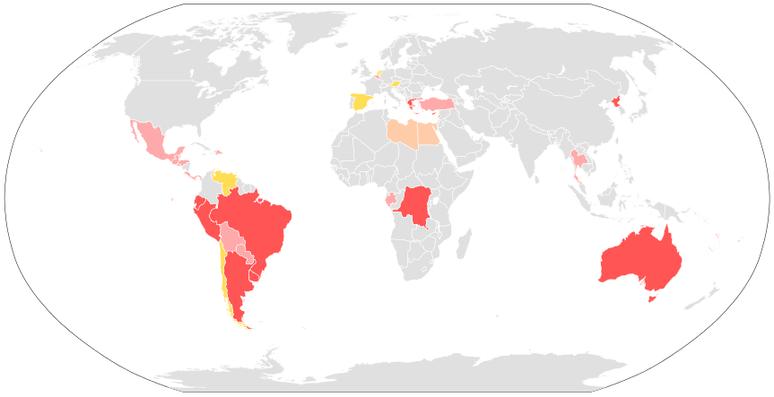
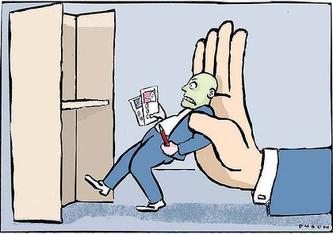
Balsošanas pienākums tiesību aktos
Argentīna, Austrālija (proporcionāla sist.), Brazīlija, Ekvadora, Kipra, Lihtenšteina, Luksemburga, Peru, Singapūra (mažoritāra sist.), Urugvaja
(Beļģija, Bolīvija, Kostarika, Dominikāna, Gabona, Grieķija, Gvatemala, Hondurasa, Libāna, Meksika, Panama, Paragvaja, Turcija.)
Notes:
http://entersomethingcleverhere.wordpress.com/2012/06/22/compulsory-voting-might-not-be-such-a-good-idea/
Obligāta balsošana Latvijas apstākļos varētu labi nenostrādāt: (A) var neizdoties piespiest vēlēt (iedzīvotāju uzskaites nepilnības; dažādi «attaisnojoši iemesli»)
(B) var radīt protesta balsojumus, pret kuriem mūsu proporcionālā sistēma (kopā ar vāji informētiem vēlētājiem) ir diezgan jūtīga.

Slide 5
Kādi ir nevēlētāji?
Pilsoņi, kuri grib, bet nevar nobalsot (latvieši svešumā; jaunieši līdz 18.g.v.)
Ideju režģa minimumi un maksimumi
Apolitiskums kā politiska izvēle
Notes:
Līdzīgi kā konstruktīva diskusija pret abortiem ir diskusija par palīdzēšanu jaunajiem vecākiem un konstruktīva diskusija pret eitanāziju ir – par paliatīvās aprūpes uzlabošanu; arī diskusija pret nepiedalīšanos vēlēšanās – varbūt tas ir

Slide 6

Idealizēts modelis
http://politika.lv/page/pielaiko-partiju
Notes:
Lai kādas nebūtu partiju pielaikošanas nepilnības – tas var būt pirmais solis Jūsu sarunā ar potenciālo vēlētāju. Gandrīz katram cilvēkam ir kaut kādi viedokļi – un arī tad, ja viņš nepiekrīt pielaikošanas aplikācijas secinājumam, viņam var rasties interese.

Slide 7
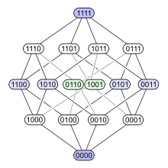
Ideoloģiju režģis
Kas neatrod vietu režģī?
Neizlēmušie vēlētāji
LR pilsoņi, kuri raugās «no mūžības skatupunkta»
Notes:
Katrs atbilžu komplekts cilvēku novieto kaut kur «ideoloģiju režģī» - kur viņa preferences apraksta 0 un 1 virknīte. (Teiksim, cilvēks ir izvēlējies, vai viņš būs makroekonomiski kreiss vai labējs, nacionālists vai kosmopolīts, sociāli liberāls vai sociāli konservatīvs, dabas draugs vai tehnikas progresa piekritējs, utml.). Ir tomēr dažas situācijas, kad atrast vietu režģī ir grūti.
(1) Par «neizlēmušajiem vēlētājiem» - ar domu, ka viņi kādreiz izlems (režģa minimālajiem elementiem) - stāsts no Krievijas medijiem:
Strange people those Americans. A week to the election and they still don’t know who the president of their country will be.
(2) Vēlētāji var būt arī kā Jehovas liecinieki, kuri ir nākamās Dieva valstības pilsoņi; un vēlēšanu iznākums Latvijā viņiem galīgi nav aktuāls. (Režģa maksimālais elements.)

Slide 8
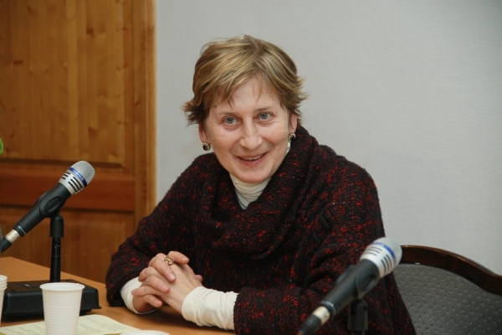
Apolitiskums ir viena no politikām
Apolitiskums ir politiska pozīcija. Viena no iespējamām politikām.
(Olga Sedakova. «Посредственность как социальная опасность»)
Notes:
Apolitiskums noved pie konkrēta rezultāta vēlētāja dzīves vidē. Šis rezultāts var pats par sevi būt arī dinamisks un interesants; vienīgais trūkums – cilvēks var šajā politiskajā vidē neatrast sev vietu vai nejusties labi, ja tā veidota, neņemot vērā viņa vēlmes.

Slide 9
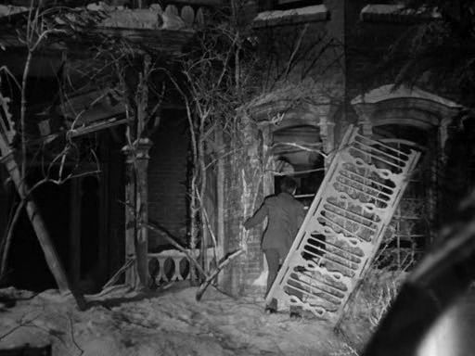
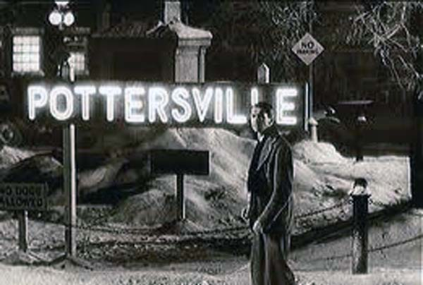
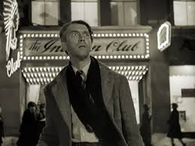
Frank Capra: «It’s a Wonderful Life» (1946)
Iekšējas trimdas stāvoklis.
Notes:
Šī ir atsauce uz F.Kapras filmas epizodi, kur eņģelis galvenajam varonim parāda, kāda izskatītos viņa dzimtā pilsēta, ja viņš tajā nebūtu dzīvojis.

Slide 10
Interneta kolektīvā troļļa žēlabas (citēts pēc atmiņas)
... «Un vēders – dievs visaugstākais.» Ko Saeimas vēlēšanas nozīmē mums, parastiem mirstīgajiem? Itin neko! Vieni piebalso rietumiem, citi – austrumiem, bet iedzīvotāju situācija kļūst arvien bēdīgāka. Neviena partija nedomā par cilvēkiem. Vai kāds no malas var tikt kādas partijas valdē? Nevar. Vai var ietekmēt lēmumus? Nevar. Kāpēc tā notiek? Partiju valdēs balso tā, kā sponsori viņiem liek.
Atceramies DOSAAF... (Добровольное Общество Содействия Армии, Авиации и Флоту - Brīvprātīgā Armijas, aviācijas un flotes veicināšanas biedrība)
Notes:
Jautājums: Ko tu pats esi izdarījis, lai tev būtu par ko balsot?
Ir tomēr situācijas, kad pat Saeimas deputāti nevar iespaidot to, kā tiks veidoti saraksti – tostarp tie deputāti, kuri 2014.g. vasarā izstājās no Vienotības vai SC (Janīna Kursīte, Andris Buiķis, Inguna Rībena, u.c.). Sarakstu veidošana ir ļoti šauras grupas iniciativa – un ja partiju sistēma ir izveidojusies un ir ievērojamas iekļuves izmaksas (entry costs), tad monopolstāvoklis ir kaut kā jāregulē.
DOSAAF PSRS okupācijas apstākļos bija sabiedriska organizācija, kurā cilvēks varēja iestāties, maksāt biedru naudas, piedalīties pasākumos un pat ieņemt amatus. Vienīgi nebija iespējams saprast, kurš un ar kādu mērķi šo organizāciju vada; kā «tur augšā» tiek pieņemti lēmumi. Orgj-as vadība bija pietiekami necaurspīdīga.

Slide 11

Vēlētāja lēmumu koks
Cik dažādos veidos var nobalsot?
Atkarīgs no apgabala – bet veidu ir ļoti daudz
Summējoties ļoti plašām vēlēšanu iespējām ar mazpazīstamiem kandidātiem, vēlēšanu sistēmā var rasties troksnis.
Vēlētājam ir svarīgi piedalīties.
Notes:
Stāvokļi (1) un (3) ir stabili; stāvoklis (2) nav stabils.
Stāvoklis (1) ir «mazāk stabils» nekā (3) – tam pietiek ar salīdzinoši nelielu izmaiņu, lai tas nonāktu citā stabilā stāvoklī.

Slide 12
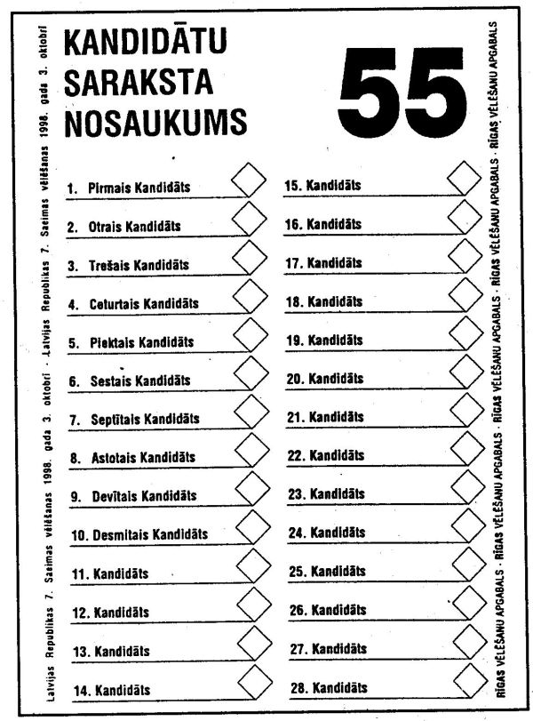

Eksponenciālais pieaugums
1.kand.
svītro
pluso
neaiztiek
2.kand.
...
...
...
...
$$3×3×3×⋯×3= 3^{28}$$

Slide 13
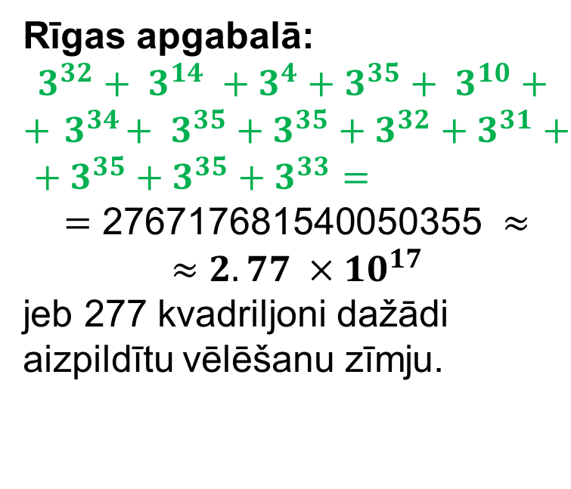
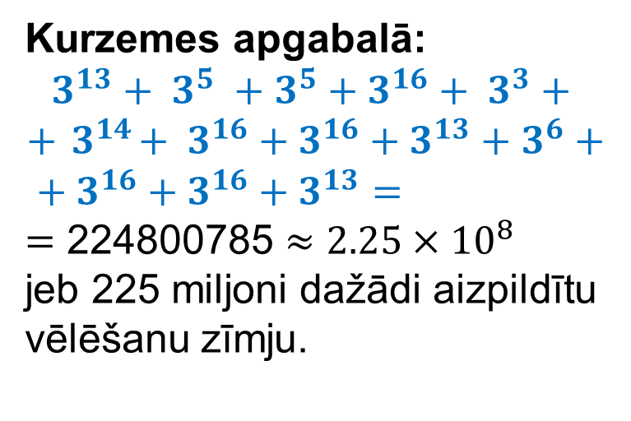
Cik veidos var nobalsot 12.Saeimas vēlēšanās?
Rīgas apgabalā:
$$3^{32}+ 3^{14} +3^{4}+3^{35}+ 3^{10}+$$
$$+{ 3}^{34}+ 3^{35}+3^{35}+3^{32}+3^{31}+$$
${+ 3}^{35}+3^{35}+3^{33}=$
$$=\text{276717681540050355} ≈$$
$$≈2.77 ×{10}^{17}$$
jeb 277 kvadriljoni dažādi aizpildītu vēlēšanu zīmju.
Kurzemes apgabalā:
$$3^{13}+ 3^{5} +3^{5}+3^{16}+ 3^{3}+$$
$$+{ 3}^{14}+ 3^{16}+3^{16}+3^{13}+3^{6}+$$
${+ 3}^{16}+3^{16}+3^{13}=$
$=\text{224800785}≈2.25×{10}^{8}$
jeb 225 miljoni dažādi aizpildītu vēlēšanu zīmju.
Notes:
Kvadriljons domāts t.s. īsajā skalā – t.i. skaitlis 10^15.

Slide 14
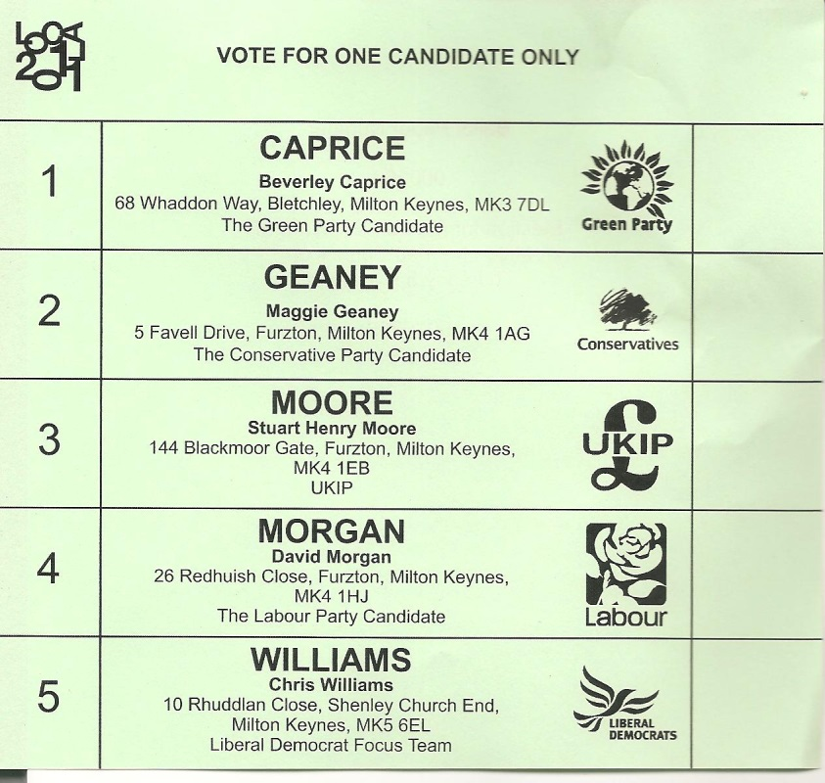
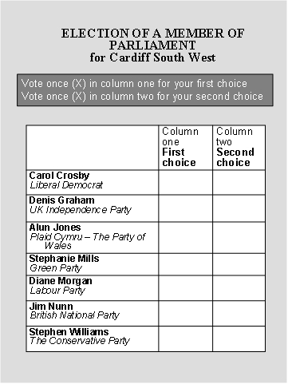
Vienmandātu (first-past-the-post vai alternative vote)
ASV (vienmandātu sistēma) var nobalsot 2 vai 4 veidos. Pārstāvju palāta vai Pārstāvju palāta + Senāts.
Lielbritānija (vienmandātu sistēma). Attēlos redzamajos biļetenos var nobalsot 5 vai 7*6=42 veidos.
Notes:
Sistēmā, kurā vēlētājam ir mazāk izvēļu, stabilitāti sasniegt ir drusku vienkāršāk (nav tik bieži jāanalizē troksnis).
Tomēr arī ASV ir dažas problēmas ar stabilitāti:
Gerrymandering (vienmandāta iecirkņu robežas kļūst ļoti robainas «packing» un «splitting» dēļ – t.i. notiek spēle uz to, lai pretinieka vēlētāji iespējami bieži zaudētu savas balsis «first past the post» sistēmas dēļ.
Reizēm balsošana «uzkaras» pārāk tuvu rezultātu dēļ (sal. 2000.g. prezidenta vēlēšanas Floridā).
Tautskaites (census) nepilnību dēļ balsis, kuras pienākas ASV Kongresa pārstāvju palātai ne vienmēr perfekti atspoguļo reālo iedzīvotāju skaitu.

Slide 15
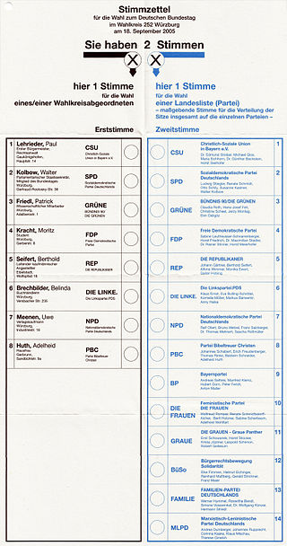
Salīdzinājums ar citu valstu likumdevēju vēlēšanām
Vācija – jauktā sistēma; jāizvēlas viens aplītis katrā no divām slejām. Saraksti nav grozāmi.
Igaunija – 12 apgabali (mazāk kandidātu); var īpaši izcelt vienu no saraksta.
Iespēju nobalsot – daži simti.
Notes:
Ukrainā un Vācijā (jaukta sistēma; t.s. «slēgtie» jeb negrozāmie saraksti. Var nobalsot aptuveni 100 veidos (zīmējumā dotajā piemērā $8×14=112$ veidos).
Lietuvā (jauktā sistēma; nobalsošanas veidu ļoti daudz – visa valsts ir viens daudzmandātu vēlēšanu apgabals, kur ievēl 70 deputātus; plus 71 – vienmandātu apgabalos).
Igaunijā (nobalsošanas veidu daži simti. Proporcionāla sistēma; 12 daudzmandātu apgabali; var izvēlēties vienu atbalstāmo kandidātu).

Slide 16
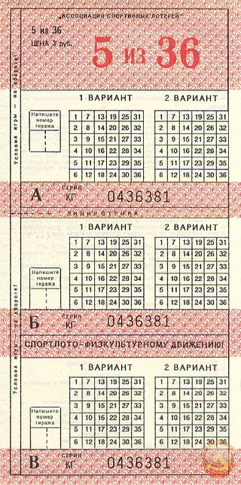
Lēmumu pieņemšanas nogurums (Decision Fatigue)
Ja atkārtoti jāveic līdzīgas izvēles un trūkst skaidru kritēriju – arī godprātīgi cilvēki sāk pieņemt stereotipiskus vai nepiemērotus lēmumus.
Notes:
http://www.nytimes.com/2011/08/21/magazine/do-you-suffer-from-decision-fatigue.html?pagewanted=all&_r=0
Dažādi «decision fatigue» piemēri:
Skolotāji, kuri labo kontroldarbus/eksāmenus
Sociālie darbinieki, kuri izlemj par pabalstu piešķiršanu/nepiešķiršanu
Tiesneši, kuri lemj par nosacītu pirmstermiņa atbrīvošanu no soda.
Saeimas vēlēšanu gadījumā «decision fatigue» ir jāpamato – teiksim, ar stereotipiskiem lēmumiem vai punktu skaita būtisku atkarību no deputātu kandidāta kārtas numura.
Atgriezenisko saiti dod arī pavisam vienkārša piedalīšanās vēlēšanās. (Labā griba arī nav peļama (A.Brigadere)). Nevajag sarunas par «vēlētāju mājasdarbiem», u.c.

Slide 17
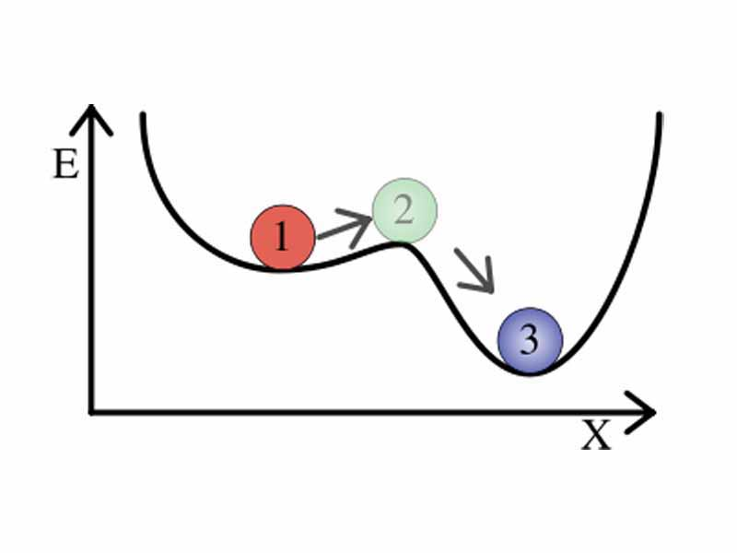
Vēlēšanu sistēmas stabilitāte
Stabilitāte = mazas izmaiņas ieejas datos rada mazas izmaiņas rezultātā
Kādus efektus rada daudzu mazpazīstamu kandidātu līdzdalība?
Kā mērīt nestabilitāti
Iedzīvotāju uzskaites sistemātiskā kļūda
Notes:
http://www.wikipremed.com/image.php?img=020800_68zzzz189600_354px-Meta-stability.svg_68.jpg&image_id=189600

Slide 18

Vēlētāju dalība tuvina iznākumu «konverģences p-tam»
Piemērs: Ja ir neliels, bet labi mobilizēts elektorāts Vēlētāju aktivitāte = 445225 (30.24%) – LKS rezultāts bija 28303 (6.38%).
Pie citas aktivitātes > 566060 (38.44%) – LKS varētu būt problēmas ar 5% barjeru
Notes:
http://www.dzd.lv/new/?w=animal_save&id=53304c32e7877
Novērtējums 566060 ir neprecīzs. Ar šādu aktivitāti, visticamāk nepietiktu – jo pie lielākas aktivitātes pieaugtu arī LKS saņemto balsu skaits. Vienīgi – var spekulatīvi apgalvot, ka šis skaits nepalielinātos īpaši strauji, ja pieņemam, ka šīs partijas atbalstītāju loks ir politiski aktīvs, bet skaitliski ierobežots.
Var uzskatīt, ka zema vēlētāju aktivitāte pati par sevi vairo iznākuma nestabilitāti. Ir divas hipotēzes: (1) Ja vēlēt aizgāja «reprezentatīva izlase», tad nav tik svarīgi, vai balso 30% vai 90% - LKS atbalsts pieaugtu proporcionāli balsotāju skaitam un saglabātos ap 6%. Šajā gadījumā vēlēšanu iznākums arī pie 30.24% dalības var būt stabils.
(2) Ja LKS atbalstītāji ir jau minētie 28303 un daudz vairāk viņu nav, tad iegūstam īpatnēju situāciju – apmēram 2% no visiem balstiesīgajiem saņem 1 pārstāvi no 8 (t.i. 12.5% no visām vietām Eiroparlamentā).
Turpmākā diskusija veltīta citam nestabilitātes avotam – sarakstu grozīšanai un «nejaušu cilvēku» ievēlēšanai Saeimā.

Slide 19
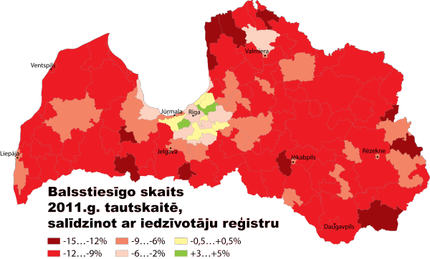
Iedzīvotāju uzskaites īpatnības jeb «mirušās dvēseles»
http://ritvars.wordpress.com/2014/04/16/kads-ir-patiesais-veletaju-skaits-latvija/
Atšķirība -7.25%
Balsstiesīgi 20.04.2011. iedzīvotāju reģistrā | 1493262
Balsstiesīgi 01.03.2011. tautskaitē | 1384983

Slide 20
Vai Saeimas vēlēšanas ir vienlīdzīgas?
http://ritvars.wordpress.com/2013/11/07/vai-saeimas-velesanas-ir-vienlidzigas/
Satversmes 6 pants: Saeimu ievēlē vispārīgās, vienlīdzīgās, tiešās, aizklātās un proporcionālās vēlēšanās.
Apgabals | Vietas | Derīgu balsu | Balsis par vietu
Rīga | 30 | 282337 | 9411
Vidzeme | 27 | 260506 | 9648
Latgale | 15 | 115486 | 7699
Kurzeme | 13 | 118200 | 9092
Zemgale | 15 | 131685 | 8779
Kopā | 100 | 908214 | 9082
Atšķirība 25%
Notes:
Katram Latgales vēlētājam ir it kā 1.25 balsis (ja Vidzemes vēlētājam ir 1 balss). Jautājums – ja Latgalē daudzi cilvēki ir nepareizi deklarējušies vai nepiedalās, varbūt tiem nedaudzajiem, kuri piedalās, pienākas bonuss?

Slide 21
Vai to var labot?
Tehnoloģiski – jā:
Ja vēlēšanu apgabalos nosaka mandātu skaitu atbilstoši iepriekšējās (vai vēl labāk – pašreizējās) Saeimas vēlēšanās nodoto balsu skaitam,
Politiski – tas ir sarežģītāk:
Iespējams, vajadzīga ilūzija, ka mēs varam iedzīvotāju reģistrā precīzi saskaitīt visus iedzīvotājus. Nebūtu arī labi samazināt Latgales pārstāvniecību.

Slide 22
Ja vietas dalītu proporcionāli vēlējušo skaitam...
11.Saeimas rezultāti pārrēķināti «taisnīgākam» mandātu skaitam pa apgabaliem:
Rīga: + Marks Dubovskis (SC)
Vidzeme: + Māris Kučinskis (ZZS) + Reinis Freimanis (ZRP)
Latgale: Marjana Ivanova-Jevsejeva (SC) Jānis Lāčplēsis (Vienotība)
Zemgale: Uldis Augulis (ZZS)
Apgabals | Vietas būtu: | Derīgu balsu | Balsis par vietu būtu:
Rīga | 31(30) | 282337 | 9108
Vidzeme | 29(27) | 260506 | 8983
Latgale | 13(15) | 115486 | 8884
Kurzeme | 13 | 118200 | 9092
Zemgale | 14(15) | 131685 | 9406
Kopā | 100 | 908214 | 9082
Atšķirība 6%
Notes:
Šajā domu eksperimentā pieņemam, ka vietas tiek dalītas atbilstoši faktiski nodoto derīgo balsu skaitam, izmantojot to pašu «Saimas vēlēšanu likuma» algoritmu (Saeimas vēlēšanu likuma 7. un 8. pants)
Noapaļošanas kļūda saglabājas – t.i. nav vienāds vēlētāju skaits uz 1 deputātu visos apgabalos, bet tā vairs nav sistemātiskā kļūda. Un kļūda šoreiz ir krietni mazāka: 6% << 25%.

Slide 23
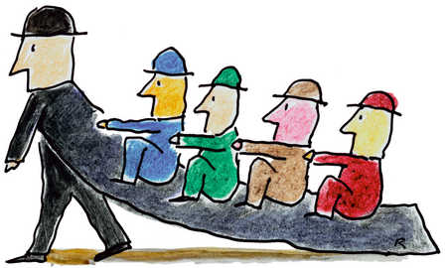
Lokomotīves efekts – Coattail Effect
https://www.linkedin.com/pulse/article/20140413164917-113496637-business-ethics-business-and-ethics
Notes:
Par lokomotīves efektu reizēm var runāt pat mažoritārajās sistēmās – piemēram, ja prezidenta kandidāts (tāds kā Ronalds Reigans) ir spēcīgs, un izraisa lielāku atbalstu citiem savas partijas kandidātiem arī ASV Kongresa abu palātu vēlēšanās.
Tomēr tipiskās lokomotīvju (jeb «frakas ļipu») efekta izpausmes ir proporcionālajā sistēmā, kur ir daudzmandātu apgabali.
Lokomotīves efekts nav nekas slikts pats par sevi – svarīgi, vai vagoniņi nonāk Saeimā pelnīti un vai process ir pietiekami stabils.

Slide 24
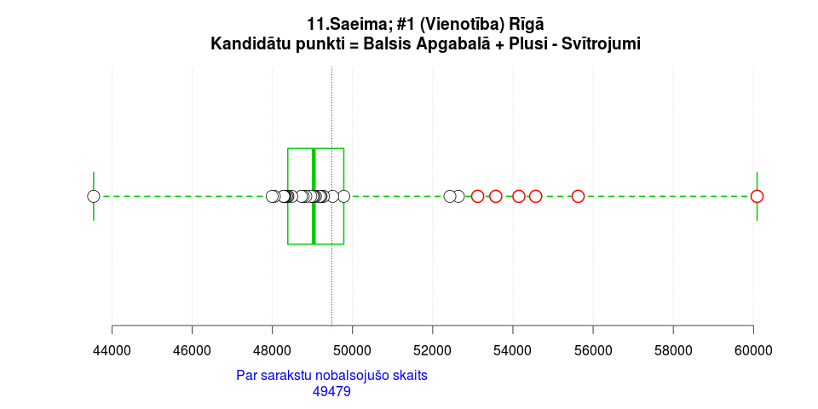
Kastīšu-ūsu diagrammas (Boxplot) piemērs
apakšējā
kvartile
augšējā
kvartile
mediāna
minimums
maksimums
1.Andris Vilks (#2)
9.Veiko Spolītis (#33)
17.Mārtiņš Reinis Sausiņš (#5)
25.Uldis Plūmīte (#29)
33.Ģirts Valdis Kristovskis(#1)
Notes:
Vertikāli pārsvītrotais zaļais taisnstūris parāda attālumu starp apakšējo un augšējo kvartili – tur pa vidu atrodas puse no visiem kandidātu rezultātiem.
Otra puse kandidātu rezultātu atrodas «ūsās» pa kreisi un pa labi.
Ja sarakstā kandidātu skaits ir pāru skaitlis, tad mediānu iegūst kā divu «vidējo» kandidātu aritmētisko vidējo. Līdzīgi rīkojas arī tad, ja kandidātu skaits ir 4n+3 – tad nav iespējams parādīt ar pirkstu uz kvartilēm: tās atrodas pa vidu diviem saraksta locekļiem. (Gadījums, kad N = 4n+1 ir vienkāršākais – tas arī redzams zīmējumā.)
(Dzejolis par politiskā spektra «mediānām»)
VIDUSVĪRS
Tu brīvību cieni, bet kartavas arī, I tautai, i prettautai kalpot tu vari, Ar apdomu visu, ar gudrību dari, - Ej vidus ceļu starp kreisiem un labiem Un beigās - pērienu dabū no abiem.
(Rainis. Klusā grāmata )

Slide 25
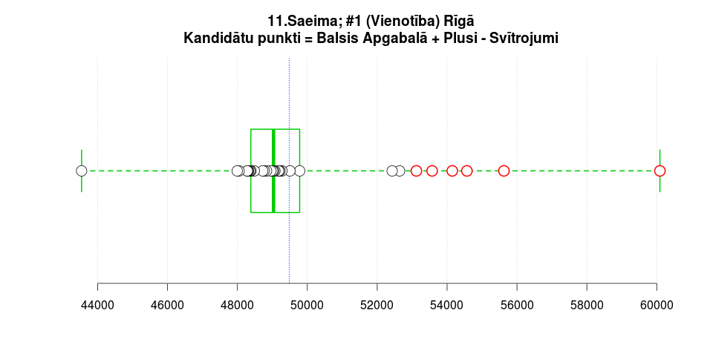
IQR – kvartiļu intervāls (Interquartile Range)
1/4
1/4
1/4
1/4
9.Veiko Spolītis (#33)
25.Uldis Plūmīte (#29)
IQR = 1397
Kvartiļu intervāls
Notes:
Ja IQR (Inter-quartile Range jeb kvartiļu intervāls) ir mazs, teiksim, nesasniedz simtu vienā vēlēšanu apgabalā, tad tas var nozīmēt, ka vēlētāji vāji zina sarakstu kandidātus. Tas var nozīmēt to, ka sarakstam bijuši daži atpazīstami līderi, bet par pārējiem nav bijis nedz partijas aktivitāšu nedz arī individuālo vēlēšanu kampaņu.
Ja Individuālo Kampaņu Stabilitāte (turpmāk I.K.Stabilitāte) ir zema, tad tas nozīmē, ka partija (neraugoties uz ievērojamo vēlēšanās saņemto atbalstu) nav veikusi savu «mājasdarbu»; nav skaidras atšķirības starp kandidātu pamatmasu un ievēlētajiem deputātiem. Tas nozīmē, ka ar samērā vienkāršu individuālo kampaņu Saeimā varētu iekļūt teju jebkurš kandidāts, kurš to vēlas.
Varbūt I.K.Stabilitāti ir jāmēra nevis no visa saraksta mediānas, bet no neiekļuvušo kandidātu mediānas? Pretējā gadījumā šis kritērijs labi nestrādās tad, ja saraksts savācis >50% vai tuvu tam – kā tas bija ar SC+GKR (Ušakova/Amerika) sarakstu 2013.g. Rīgas Domes vēlēšanās. Vairumā citu gadījumu – tam nav lielas nozīmes, vai mediāna ir no visiem deputātu kandidātiem (vai tikai no neiekļuvušajiem), jo šie skaitļi parasti ir ļoti tuvu viens otram.

Slide 26
I.K.S. (Individuālo kampaņu stabilitāte)
6.Inguna Rībena (#9) (pēdējā iekļuvusī)
20.Sarmīte Veide (#12) (vidējā no neiekļuvušajiem)
I.K.S. = 4287
I.K.Stabilitāte
Notes:
Ja IQR (Inter-quartile Range jeb kvartiļu intervāls) ir mazs, teiksim, nesasniedz simtu vienā vēlēšanu apgabalā, tad tas var nozīmēt, ka vēlētāji vāji zina sarakstu kandidātus. Tas var nozīmēt to, ka sarakstam bijuši daži atpazīstami līderi, bet par pārējiem nav bijis nedz partijas aktivitāšu nedz arī individuālo vēlēšanu kampaņu.
Ja Individuālo Kampaņu Stabilitāte (turpmāk I.K.Stabilitāte) ir zema, tad tas nozīmē, ka partija (neraugoties uz ievērojamo vēlēšanās saņemto atbalstu) nav veikusi savu «mājasdarbu»; nav skaidras atšķirības starp kandidātu pamatmasu un ievēlētajiem deputātiem. Tas nozīmē, ka ar samērā vienkāršu individuālo kampaņu Saeimā varētu iekļūt teju jebkurš kandidāts, kurš to vēlas.
Varbūt I.K.Stabilitāti ir jāmēra nevis no visa saraksta mediānas, bet no neiekļuvušo kandidātu mediānas? Pretējā gadījumā šis kritērijs labi nestrādās tad, ja saraksts savācis >50% vai tuvu tam – kā tas bija ar SC+GKR (Ušakova/Amerika) sarakstu 2013.g. Rīgas Domes vēlēšanās. Vairumā citu gadījumu – tam nav lielas nozīmes, vai mediāna ir no visiem deputātu kandidātiem (vai tikai no neiekļuvušajiem), jo šie skaitļi parasti ir ļoti tuvu viens otram.

Slide 27
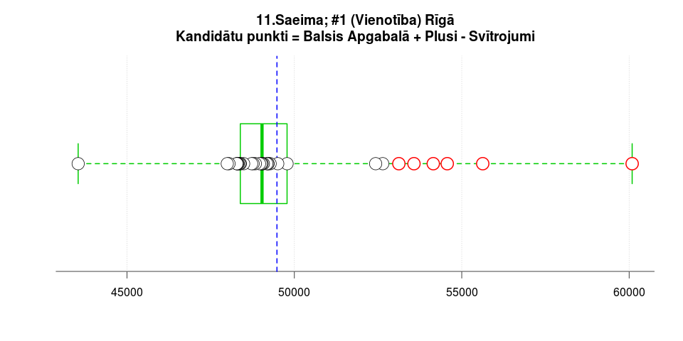
11.Saeima Rīgā: Vienotība
Notes:
Šajā gadījumā bija nopietna sacensība par iekļūšanu – 6 vietas tika. (Visaugstāk novietotie melnie aplīši ir Lolita Čigāne un Rasma Kārkliņa – viņas tika ar «mīkstajiem mandātiem».)

Slide 28
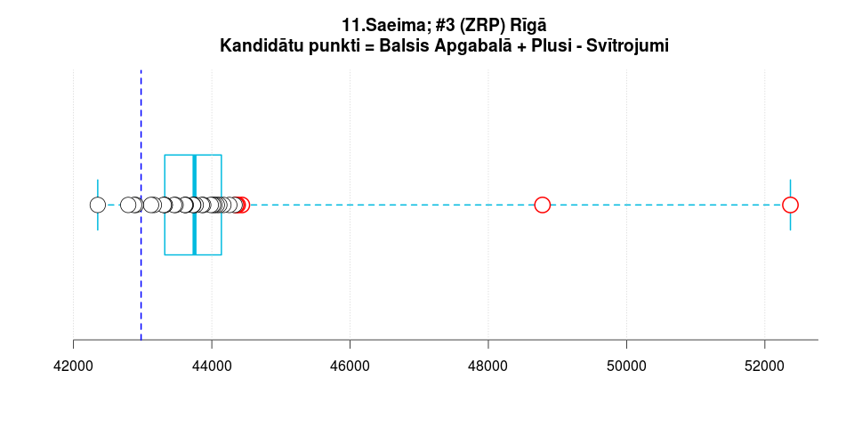
11.Saeima Rīgā: Zatlera Reformu Partija
Caurmēra ZRP kandidātu no ievēlēšanas
šķīra 728 punkti (par ZRP bija 42997 balsu).
Daudziem pietrūka vēl mazāk.
I.K.S. = 728
Notes:
Zatlera partijas gadījumā Rīgā iekļuva 5 kandidāti. Kvantitatīvie rādītāji (par sarakstu nodotās balsis; intervāls starp maksimumu un minimumu) ir līdzīgi kā iepriekšējai «Vienotības» bildei, tomēr ar šo sarakstu ir problēma – kandidāti (atskaitot saraksta līderus – Edmundu Sprūdžu un Vjačeslavu Dombrovski) nav labi ie

Slide 29
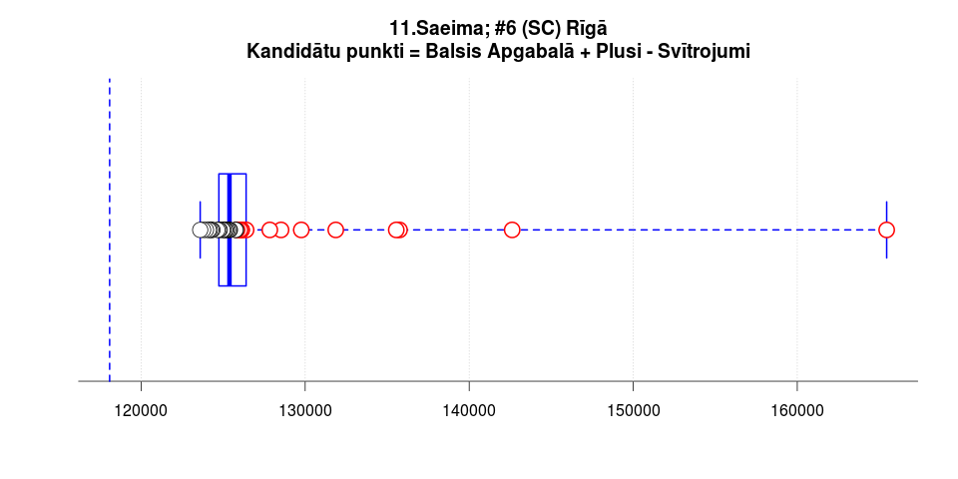
11.Saeima Rīgā: Saskaņas Centrs

Slide 30
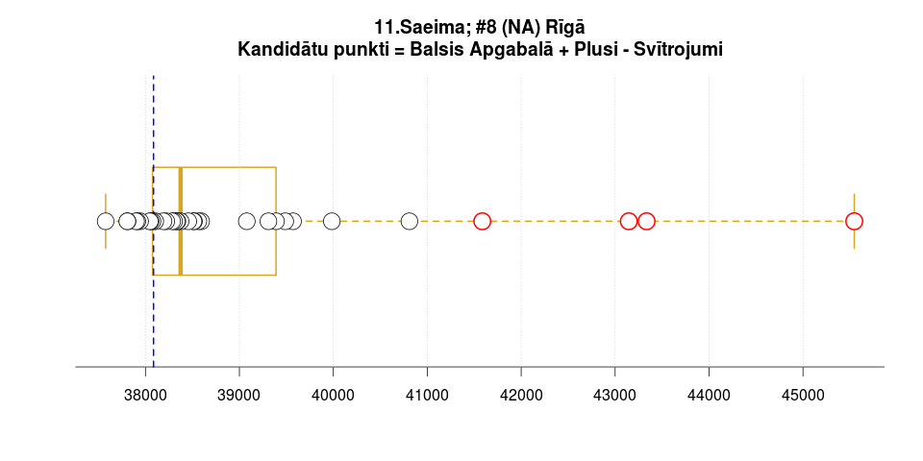
11.Saeima Rīgā: Nacionālā apvienība
Notes:
Salīdzinoši liela izkliede visā sarakstā (kvartiļu intervāls); ja Saeimā iekļūst 4 kandidāti, nav tik grūti attiecīgi izreklamēt saraksta līderus.
Iekļuvušie ir (dilstošā punktu secībā) – E.Cilinskis, Dz.Rasnačs, I.Latkovskis, D.Stalts. (Tālāk seko Lelde Stumbre un Konstantīns Pupurs.)

Slide 31
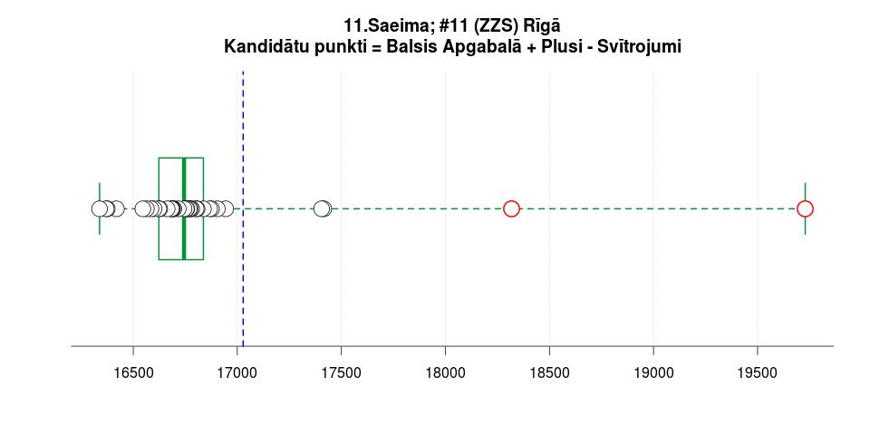
11.Saeima Rīgā: Zaļo Zemnieku savienība (ZZS)
Notes:
ZZS Rīgā ir vēl mazāka partija nekā NA. Tur ir 2 iekļuvušie – Raimonds Vējonis un Kārlis Seržants. (Tālāk seko divi 10.Saeimas deputāti – Jānis Strazdiņš, Māris Dzelzskalns, bet viņi nav iekļuvuši.)
ZZS sarakstā izskatās, ka cīņas iznākums daudziem bija skaidrs; tādēļ pietrūka individuālo kampaņu.

Slide 32
11.Saeima: IQR atkarībā no saraksta un novada
Sar./Apg. | Rīga | Vidzeme | Latgale | Kurzeme | Zemgale | Vidēji
1.Vienot. | 1397 | 1774 | 825 | 1151 | 900 | 1209
3.ZRP | 819 | 1346 | 905 | 1035 | 1233 | 1068
6.SC | 1660 | 456 | 2272 | 585 | 623 | 1152
8.NA | 1315 | 652 | 221 | 628 | 635 | 690
11.ZZS | 214 | 518 | 1017 | 1313 | 494 | 711
Vid.Apg. | 1081 | 949 | 1048 | 942 | 777 | 959
Notes:
Teorētiski izkliedei (tātad arī izkliedes mēram IQR) vajadzētu pieaugt, pieaugot balsojušo skaitam. Tomēr, kā mēs redzam, gan lielākās, gan mazākās izkliedes ir atrodamas dažados apgabalos.

Slide 33
11.Saeima: Indiv.kamp.stabilitāte pēc saraksta un novada
Sar./Apg. | Rīga | Vidzeme | Latgale | Kurzeme | Zemgale | Vidēji
1.Vienot. | 4287 | 3053 | 3210 | 2620 | 1238 | 2882
3.ZRP | 728 | 1109 | 970 | 974 | 934 | 943
6.SC | 968 | 849 | 1126 | 1050 | 895 | 977
8.NA | 3251 | 2067 | 1297 | 1233 | 1130 | 1796
11.ZZS | 1602 | 2508 | 1495 | 1577 | 1386 | 1714
Vid.Apg. | 2167 | 1917 | 1619 | 1491 | 1117 | 1662

Slide 34
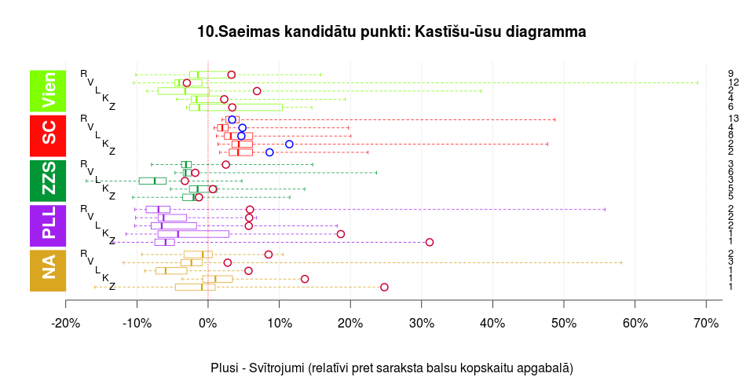
10.Saeimas kandidātu punktu izkliede (relatīvā skala)
Notes:
Iepriekšējos zīmējumos kastīšu-ūsu diagrammas zīmējām absolūtos skaitļos (punktos). Šoreiz tās zīmējam relatīvās koordinātēs – t.i. Izteiksmi (plusi - svītrojumi) dalām ar balsu skaitu, ko saņēma partija.
Sarkanais riņķītis parāda apakšējo robežu, pie kuras deputātu kandidāts tiek ievēlēts.

Slide 35
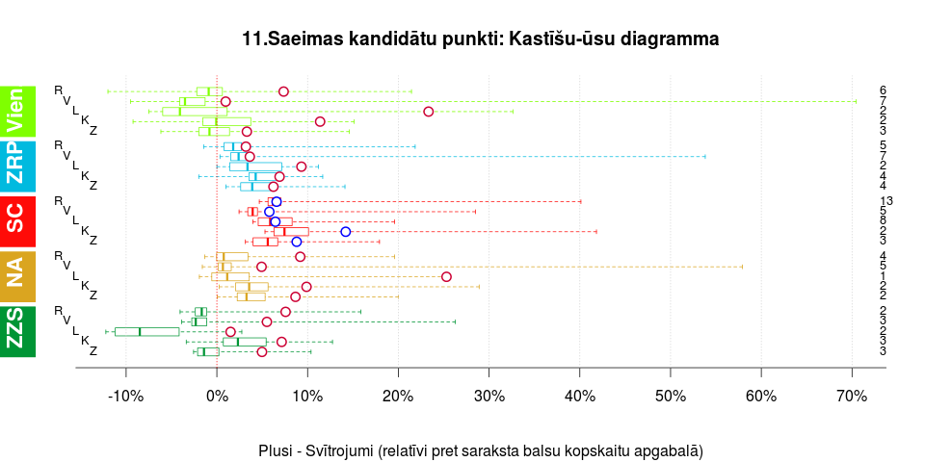
11.Saeimas kandidātu punktu izkliede

Slide 36
Nestabilitātes mīnusi
Daži efekti, kas var izpausties, ja IQR vai I.K.S. ir zemi:
Sieviešu pārstāvniecība Saeimā
Kandidāti ar «nelatviskiem» vārdiem
Kandidātu ranžēšana

Slide 37
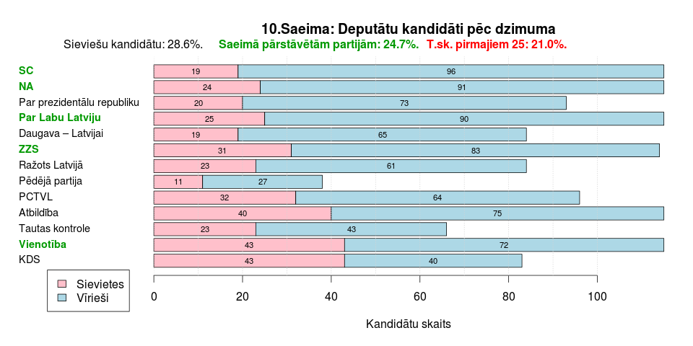
Kandidātu dzimums – 10.Saeima
Sieviešu īpatsvars kandidātu vidū
Notes:
Partijas šajā diagrammā sakārtotas pēc augoša sieviešu īpatsvara.

Slide 38
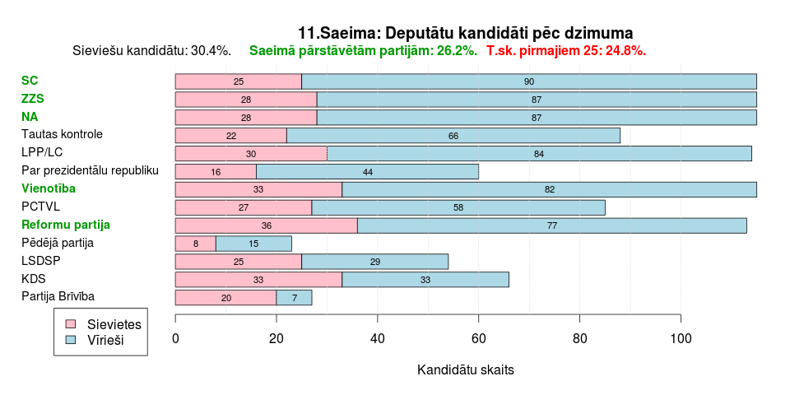
Kandidātu dzimums – 11.Saeima

Slide 39
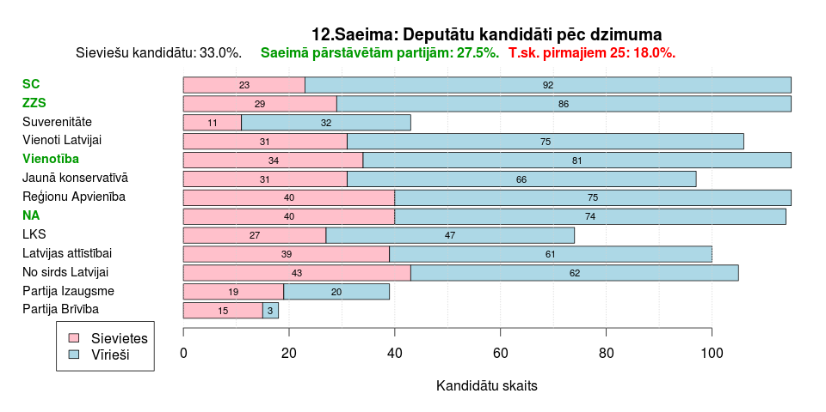
Kandidātu dzimums – 12.Saeima
11.Saeimā
pārstāvētajām

Slide 40
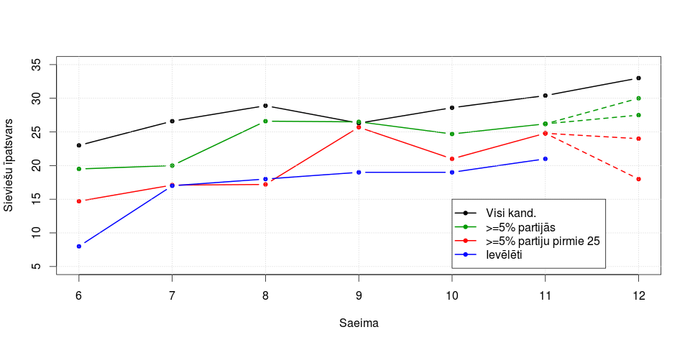
Par sievietēm
Notes:
Šis grafiks parāda tendenci – jo «atbildīgāka» kāda loma valsts politikā, jo mazāks tur sieviešu īpatsvars.
Sīkpartiju kandidātu vidū sieviešu ir diezgan daudz (visu kandidātu grafiks melnā krāsā)
Saeimā pārstāvēto partiju kandidātu vidū sieviešu ir mazāk (zaļais grafiks)
To kandidātu, kurus Saeimā pārstāvētās partijas izvirzīja par sarakstu līderiem (pirmie 5 kandidāti katrā no 5 apgabaliem) – sieviešu vēl mazāk
Ievēlēto deputātu vidū – parasti vēl mazāk.
Mēs zinām visu partiju kandidātus 12.Saeimai, bet vēl nezinām, kuras partijas pārsniegs 5% barjeru – tādēļ situācijas ticamākās izmaiņas attēlotas ar raustītām līnijām. Ticamākie pieņēmumi ir divi: (1) Saeimā iekļūst esošās tur pārstāvētās partijas (Vienotība, NA, ZZS, SC), bet neviens cits; (2) Saeimā bez nosauktajām iekļūst arī I.Sudrabas veidotā partija (šajā gadījumā ir spēkā augšējie zaļā un sarkanā grafika punkti).

Slide 41
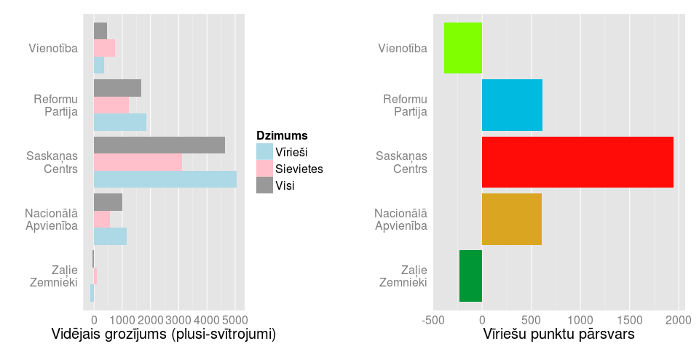
Vīriešu punktu pārsvars (visi 11.Saeimas kandidāti)
Sieviešu izredzes saņemt atbalstu
Notes:
Kreisajā diagrammā apkopoti punkti 5 partijām, kas piedalījās 11.Saeimas vēlēšanās – precīzāk: katra kandidāta grozījums (plusiņi mīnus svītrojumi). (A) visiem kandidātiem (pelēkais stabiņš)
(B) kandidātiem, kuri ir sievietes (rozā stabiņš)
(C) kandidātiem, kuri ir vīrieši (zilais stabiņš)
Kā redzams, SC vēlētājs ir noskaņots krietni «pozitīvāk» – biežāk liek plusiņus. No otras puses, SC balsotāji relatīvi nedaudz vairāk atbalsta vīriešus.
Labajā pusē diagramma attēlo starpību starp zilo un rozā stabiņu – t.i. Kāda ir punktu

Slide 42
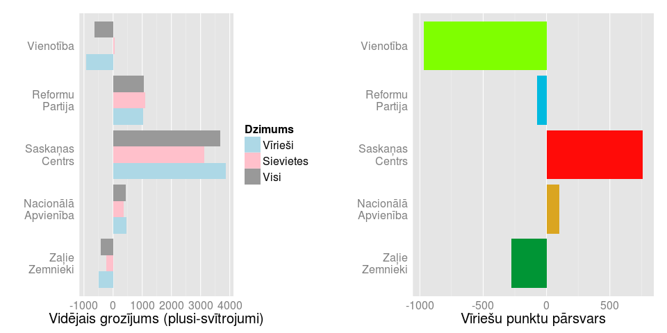
Vīriešu punktu pārsvars (izņemot pirmos 3 katrā apg.)
Notes:
Šeit redzams efekts, ja izlaiž sarakstu līderus (par kuriem vēlētājiem parasti ir kaut kāds viedoklis, lai kāds arī būtu viņu dzimums). Šajā gadījumā redzam, ka vienotības un zaļo zemnieku vēlētājs ir kritisks pret saraksta tālāko daļu (ja no tās atskaita 3 līderus); toties relatīvi biežāk balso par sievietēm.
Ja izlaiž vēl vairāk – tendence tālāk nemainās.
Starpības precīzos skaitļos:
-969; -72; 760; 100; -200

Slide 43
Protesta balsotāji
Dažādi protesta balsojumu veidi

Slide 44
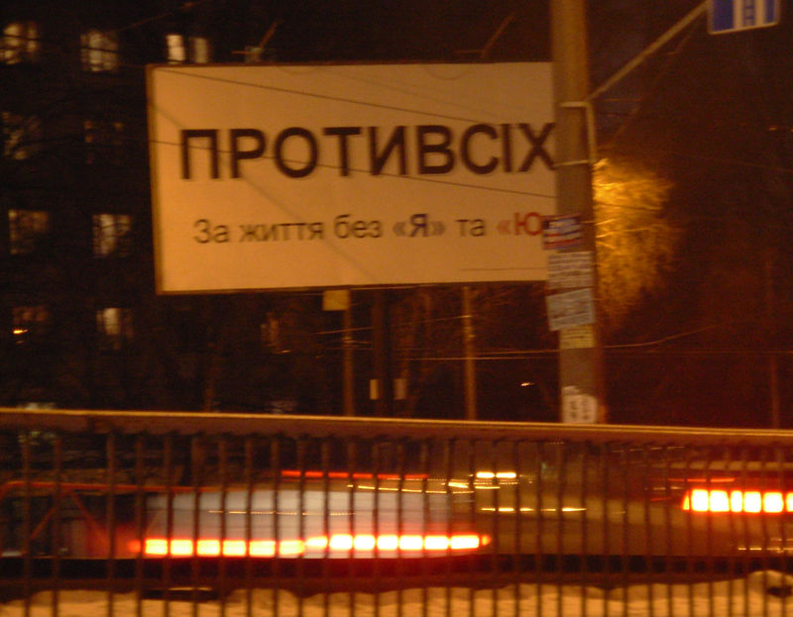
Protesta balsojumu veidi
«Atturēšanās» - piemēram, derīgas aploksnes bez vēlēšanu zīmes.
Balsošana par sīkpartijām.
Balsošana par jaunpienācējiem.

Slide 45
Deputātu rotēšanas akcija «Izsvītro pirmos piecus»
http://www.ir.lv/blogi/politika/priekslikums-politiku-rotacijai
No saraksta augšgala izsvītrojiet pirmos piecus kandidātus, lai panāktu iespējami lielu deputātu rotāciju Saeimā. (Atruna: Ja esat pārliecināts, ka konkrētajam cilvēkam ir jāstrādā Saeimā, tad pieļaujiet izņēmumu, lai kāds arī būtu viņa numurs.)
Visus citus kandidātus sarakstus mainiet kā parasti.
Notes:
Metodei noder arī piebilde: Nesvītrojiet visus, jo tas nemainīs kandidātu relatīvo izkārtojumu.
Droši vien vairumam cilvēku ir iespējams balsot arī kaut kā saturīgāk.
Šis algoritms ieteicams tad, ja kāds Jūsu paziņa uzskata, ka ar vēlēšanām neko nevar mainīt. Labāk, ja viņš atnāk un izsvītro pirmos piecus, nevis – ja neatnāk vispār.

Slide 46
«Slēgtie saraksti» vs. pilnīga kandidātu rotācija
Viena galējība – «slēgtie saraksti»; otra galējība – «pirmie piecinieki» lielā mērā izrotēti no Saeimas.
Notes:
No attēla seko, kādēļ Latvijai neieteicama obligātā balsošana:
Iedzīvotāju uzskaites nepilnību dēļ var būt grūti ieviest obligāto balsošanu un reāli sodīt pārkāpējus.
Ja daļu iedzīvotāju izdotos piespiest balsot, var kļūt populāri protesta balsojumi («Izsvītro pirmos piecus» utml.) – un proporcionāli-preferenciālā vēlēšanu sistēma ir pietiekami jūtīga pret šādiem protesta balsojumiem. It īpaši kamēr vēlētāji nav informēti par lielāko daļu saraksta kandidātu.
Secinājums – ir mazticami, ka tuvākajā laikā šāds likumprojekts gūs Saeimas atsaucību.

Slide 47
Ierosinājumi
Ko varētu mainīt vēlēšanu sistēmā?
Vecuma cenzs un citi sistēmas pielāgojumi
Reģistrētie atbalstītāji un priekšvēlēšanu diskusijas

Slide 48
Vēlētāju vecuma cenzs (Austrija, Brazīlija, Malta - 16)
Aktīvās vēlēšanu tiesības no 21 gada (jau tagad ir labs slieksnis) BET pasīvajām vēlēšanu tiesībām grūti pamatot, ka jābūt no 18 gadiem.
14 gadi – sākot ar 7.klasi skolās parasti sāk apgūt algebru, fiziku, ķīmiju, latviešu literatūru, vēsturi u.c. priekšmetus, kas prasa attīstītu abstrakto domāšanu.
15 gadi – pusaudži drīkst stāties darba attiecībās.
16 gadi – A1 (motociklu) tiesības; mācību atļauja braukšanai ar vieglajām automašīnām; dzimumattiecības.
18 gadi ir nepateicīgs vecums, lai sāktu nodarboties ar politiku. (Skolas gala eksāmeni, amata un/vai izglītības izvēle, ģimenes veidošana, u.c.)
Ja maina vecuma cenzu – tas jāpavada ar atbilstošu jauniešu izglītošanu. Var būt sinerģija starp izglītību un pilsonisko atbildību jau skolēnu vidū.
Notes:
Vairs nav neatkarības atjaunošanas pirmie soļi; kvalitatīva piedalīšanās politikā prasa spēju saprast makroekonomiku, vides problēmas, demogrāfiskus datus, utml. Ja vēlētāji pārāk bieži paļaujas uz «truthiness» (patiesumjausmu?), t.i. atbalsta politiķus tikai atbilstoši savai revolucionārajai sirdsapziņai, politiķiem nav motivācijas censties informēt sabiedrību par būtiskām lietām.

Slide 49
Dažādas izmaiņas
E-vēlēšanas? (Balsu pirkšana?)
Vairāk vēlēšanu apgabalu? (Igaunijā ir 12)
Citu sarakstu kandidātu rakstīšana klāt?
Jaunām partijām prasīt vairāk biedru, bet zemāku % barjeru?
Deputāti tikai uz 2 sasaukumiem?
Tās nav sliktas lietas, bet jāpievēršas problēmu cēloņiem – jāuzlabo kandidātu izvirzīšanas kārtība un vēlētāju informētība.

Slide 50
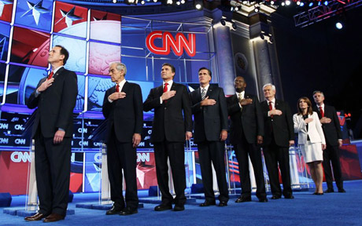
Pirmsvēlēšanas (Primaries)
Reģistrētie partiju atbalstītāji?
Atvēl partijai nelielu naudiņu no saviem nodokļiem
Piedalās konsultatīvā aptaujā par kandidātu listēm
Notes:
Vērtīgākais ieguvums būtu – pirmsvēlēšanu (primary) diskusijas. Potenciālie kandidāti, kuri skaidro vēlētājiem/atbalstītājiem savu programmu.

Slide 51
Nobeigums
Nepieciešams pragmatisms un plašāks skatījums
Kā atšķiras Tērbatas un Maskavas studenti?
Pateicības

Slide 52
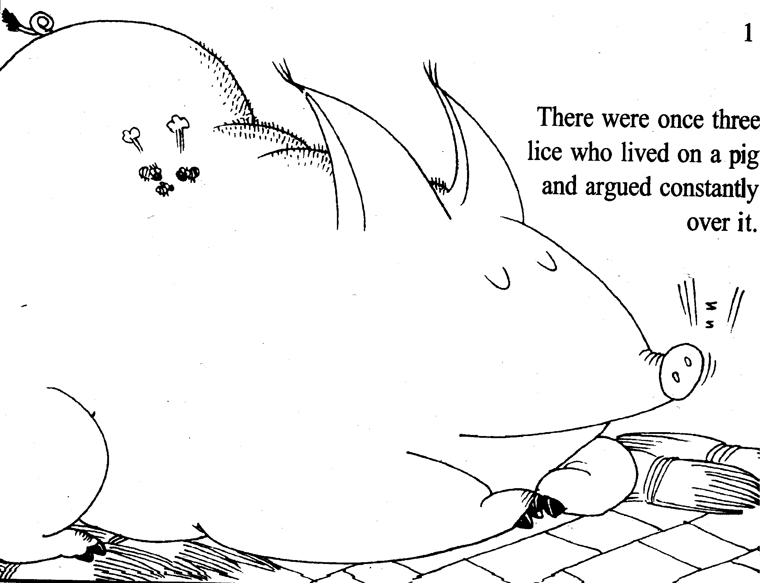
Hán Fēizǐ – 1.zīm.
韩非子 Hán Fēizǐ (280.–233.g. p.m.ē)
http://bit.ly/1pWWAXW
Chapter 23. Collected Persuasions, The Lower Series.
© Han Feizi speaks. The Power of Pragmatism. 韩非子说。
Notes:
三虱相與訟，一虱過之，曰：「訟者奚說？」三虱曰：「爭肥饒之地。」 一虱曰：「若亦不患臘之至而茅之燥耳，若又奚患？」於是乃相與聚嘬其母而食之。彘臞，人乃弗殺。
Once three lice were biting a pig and disputing with one another. Another louse, passing by them, asked, "What are you disputing about?" "We are fighting for fat places," replied the three lice. "If you fellows do not worry about the arrival of the mid-winter festival and the burning of the miscanthus, what else should you worry about?" So saying, the last louse joined the three in biting the body of the pig and ate as much as they wanted. In the meantime, the pig became very thin, wherefore people did not kill it at the time of the festival.
Zīmējumi aizgūti no karikatūru grāmatas:

Slide 53
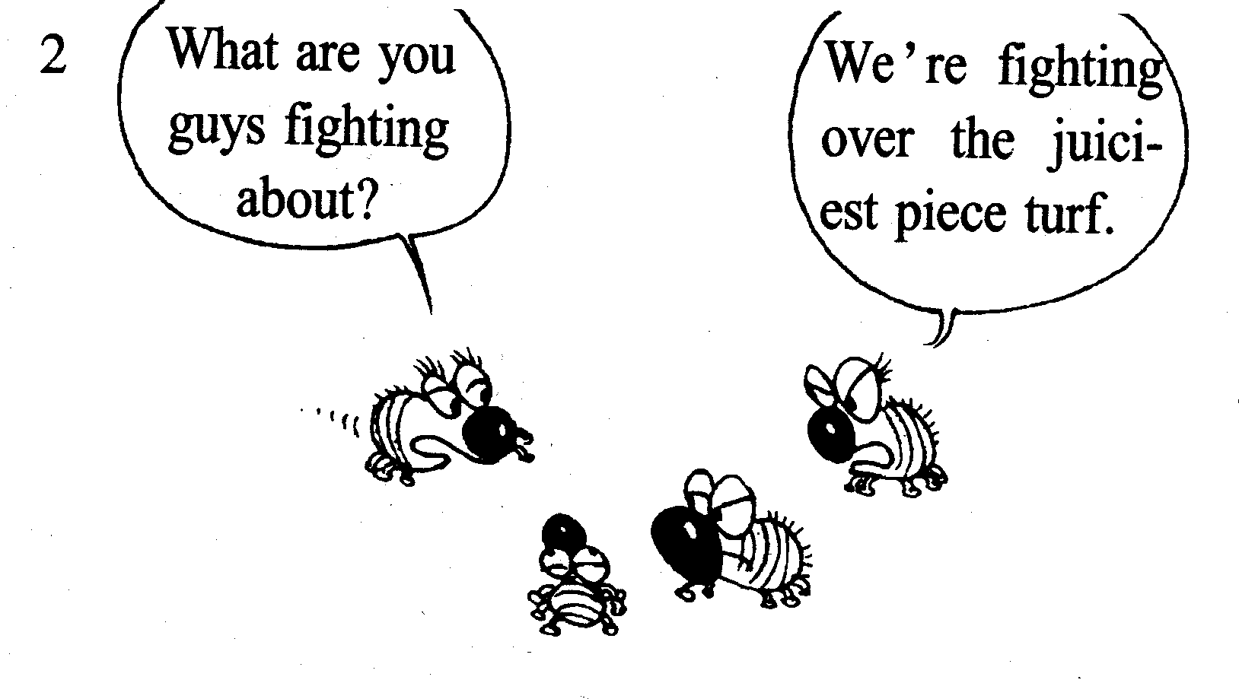
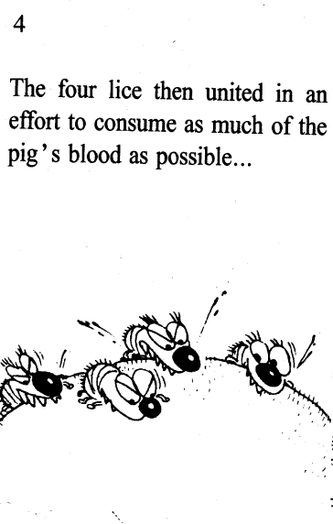
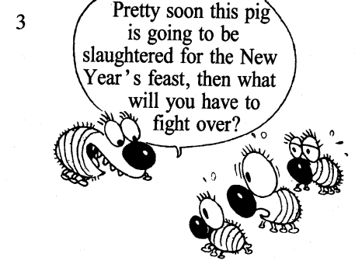
Hán Fēizǐ – 2.,3.,4.zīm.

Slide 54
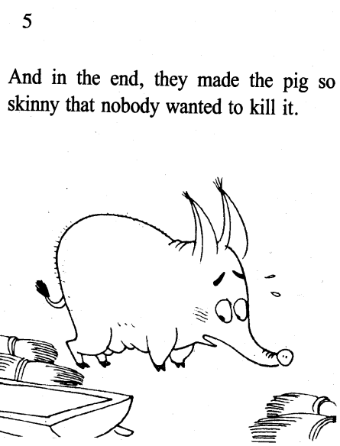
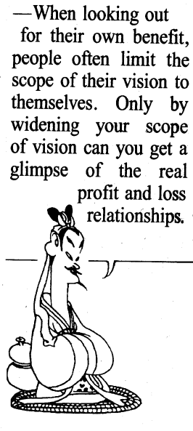
Hán Fēizǐ – 5.,6.zīm.
6

Slide 55
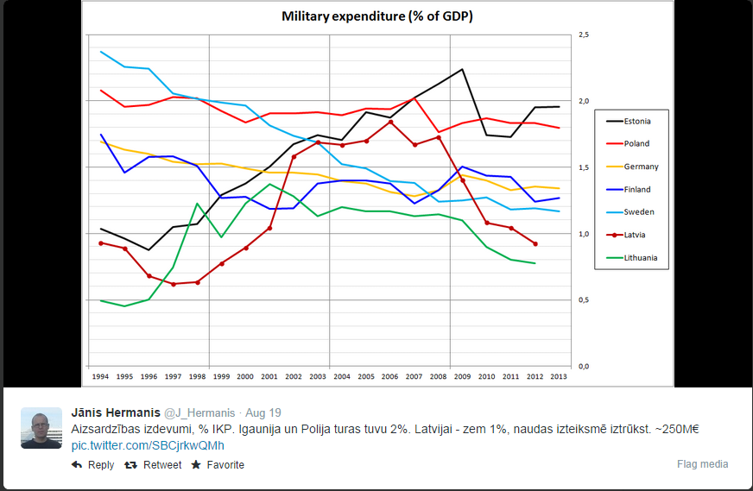
Šaurs redzeslauks un pragmatisma trūkums
Notes:
Saeimas deputāti ne vienmēr spēj pieņemt lēmumus, kuri būtu saprātīgi kaut vai vidējā termiņā. Vajadzīga «ceturtā uts», kas deputātiem saprotamā veidā to atgādina.

Slide 56
J.Čakste: Citāts par Tērbatu un Maskavu – 1.daļa
Kad studē, tad var iziet uz to: nolikt savus eksāmenus un pēc tam skatīties, ka varētu ierīkoties šādā vai tādā ceļā. Kr.Valdemārs mums sevišķi teica, ka ikviena pienākums ir ziedot daļu no sava laika vispārībai – latviešu tautai –, strādājot šādā vai tādā veidā. Viens var strādāt ar spalvu, pētīt zinātniskajā laukā un padarīt ar kaut ko latviešu tautu bagātāku; otrs var mēģināt, cik vien iespējams, rīkoties sabiedriskajā dzīvē. Tas bija, kas pamudināja taisni ļoti daudzus no pirmā laika studentiem, cik iespējams, griezties pie tautas strādāt ne tikai tādā veidā, kāds katram ir darbs, bet piedalīties arī biedrībās un citos pasākumos nevis pret skanošu naudu, bet uzupurēties, atdodot zināmu artavu no savām spējām vispārībai. Jūs redziet, tas bija jauns un jauks ideāls – iet tautā!
Notes:
J.Čakste, būdams demokrāts, iet soli tālāk par Han Feizi – ziedojot laiku «vispārībai», iespējams panākt, lai, alegoriski sakot, ne tikai cūciņa būtu vajadzīga mums, bet arī mēs būtu vajadzīgi cūciņai.

Slide 57
J.Čakste: Citāts par Tērbatu un Maskavu – 2.daļa
Tērbatas tā laika organizētie studenti turpretim atšķīrās no tautas. Jūs esiet augstākie simti, ar tautas masām jums nekā nav kopīga! Tie vairāk lūkojas, vai nevar dabūt siltu vietu ar protekcijām, vienalga, vai piemērotu vai ne.
Tur Maskavā bija sacīts: strādājiet jūs, pamatīgi studējiet, tā kā variet paši par sevi būt zināms faktors. Tā, redziet, starpība bija milzīgi liela. Sekas bija tās, ka maskavnieki vairāk atšķīrās no pārējiem latviešu studentiem.
Tāds bija gars, ko studentiem iepotēja zem veco un burtiski zem Kr.Valdemāra iespaida. Tas palicis uz visu dzīvi.
(Jānis Čakste. Taisnība vienmēr uzvarēs. Sast. Ainārs Dimants. Jumava. 2009.)
Notes:
J.Čakstes pieeja – veidot citādu cilvēku organizācijas veidu (studentu biedrība «Austrums» nebija studentu korporācija tradicionālā izpratnē).

Slide 58
Pasākumi labākai vēlētāju informētībai
Kā J.Čakste organizētu studentu biedrību «Austrums», Latviešu bēgļu centrālkomiteju mūsdienu apstākļos? Kāda būtu saziņas kultūra?
Par aktuāliem un praktiskiem jautājumiem latviešu valodā
Rosina uz līdzradīšanu, ne tikai patērēšanu
Pieejami Latvijas tautas locekļiem svešumā
Balstās uz intelektuālu godīgumu
Saziņa notiek atbilstoši vispārcilvēcīgām vērtībām un atvērta citu kultūru cilvēkiem
Notes:
"Ja es neesmu par sevi, kas tad būs par mani? Un ja es esmu tikai par sevi, tad kas es esmu? Un ja ne tagad, tad kad?" (Hilels; [Pirkei Avot, 1:14])
Jauni organizatoriski risinājumi (Video blogi? Tālmācības kursi? Android aplikācijas?).
Mūsdienu organizēšanas metodēm būtu jāapmierina vairākas īpašības:
Interesants un praktisks saturs latviešu valodā
Saziņa pievilcīga jauniešiem; rosina uz līdzradīšanu, ne tikai patērēšanu
Saziņa pieejama arī Latvijas tautas locekļiem svešumā
Balstās uz intelektuālu godīgumu
Saziņa notiek atbilstoši vispārcilvēcīgām vērtībām un atvērta citu kultūru cilvēkiem; bez «aplenkta cietokšņa» mentalitātes.

Slide 59
Paldies!
Paldies Ievai Brantei, Inetai Freimanei un Valdim Vītoliņam, kas palīdzēja gatavoties!
Paldies visiem, kuri klausījās, un tiem, kuri 2014-10-04 ies balsot! ☺
Šodienas prezentācija un aprēķini
Sk. http://ej.uz/LU-JF-2014-09-20

